Slide 1
Жизнь, отданная Арктике.
Посвящается 115-летию со дня рождения Георгия Алексеевича Ушакова - знаменитого полярника, выдающегося исследователя Северных Земель, путешественника, доктора географических наук.

Slide 2
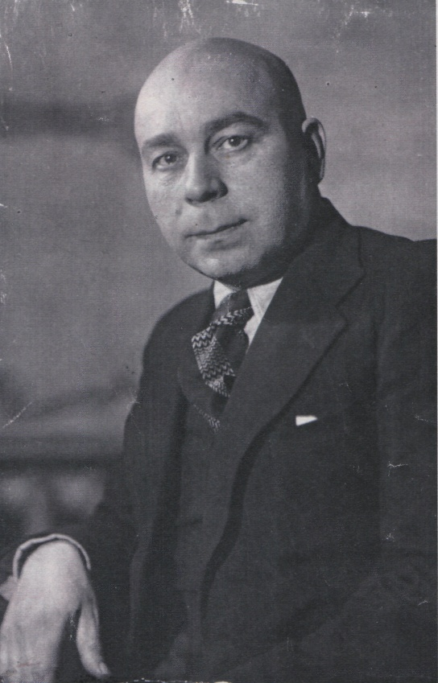
Георгий Алексеевич Ушаков (30.01.1901-3.12.1963)
Добился самых высоких, крупных результатов в исследовании Арктики 20-го столетия.

Slide 3
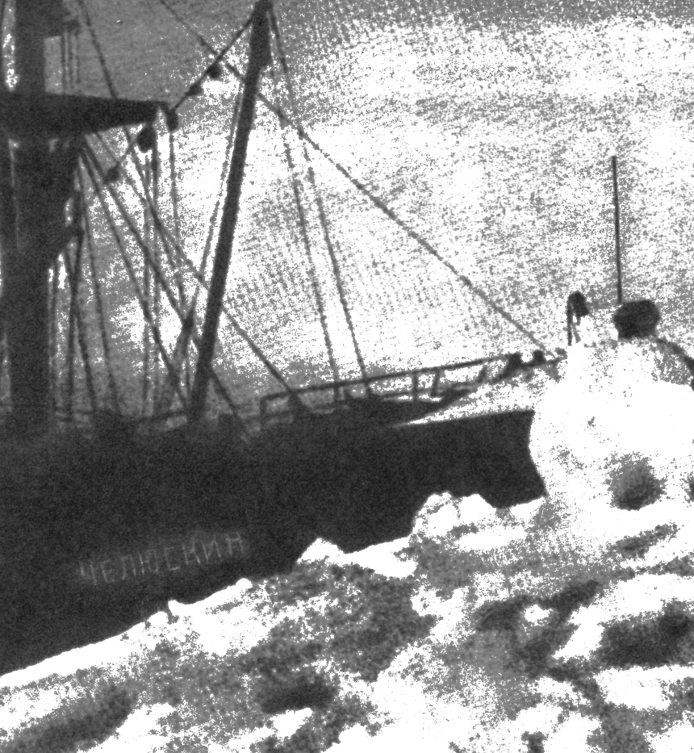
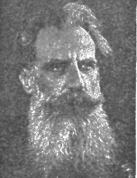
О.Ю. Шмидт
Много лет назад мир пристально следил за челюскинской эпопеей. Но мало кому известно, что уполномоченным правительственной комиссии по спасению экспедиции О.Ю.Шмидта был наш земляк, в ту пору заместитель начальника главного управления Северного морского пути Георгий Алексеевич Ушаков.
Гибель «Челюскина»

Slide 4
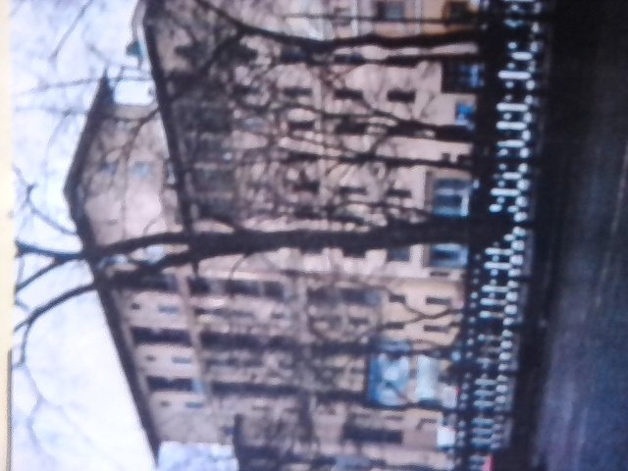
Дом на Суворовском бульваре, где жил выдающийся исследователь
Арктики.

Slide 5
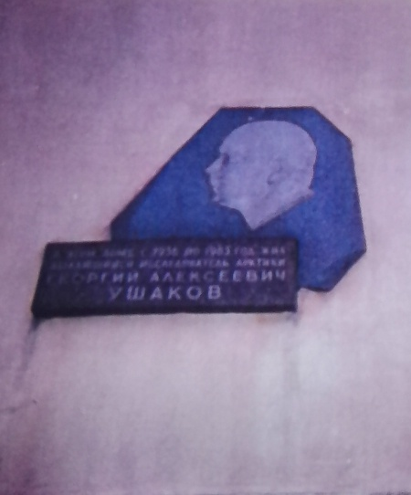
Мемориальная доска в Москве на Суворовском бульваре

Slide 6
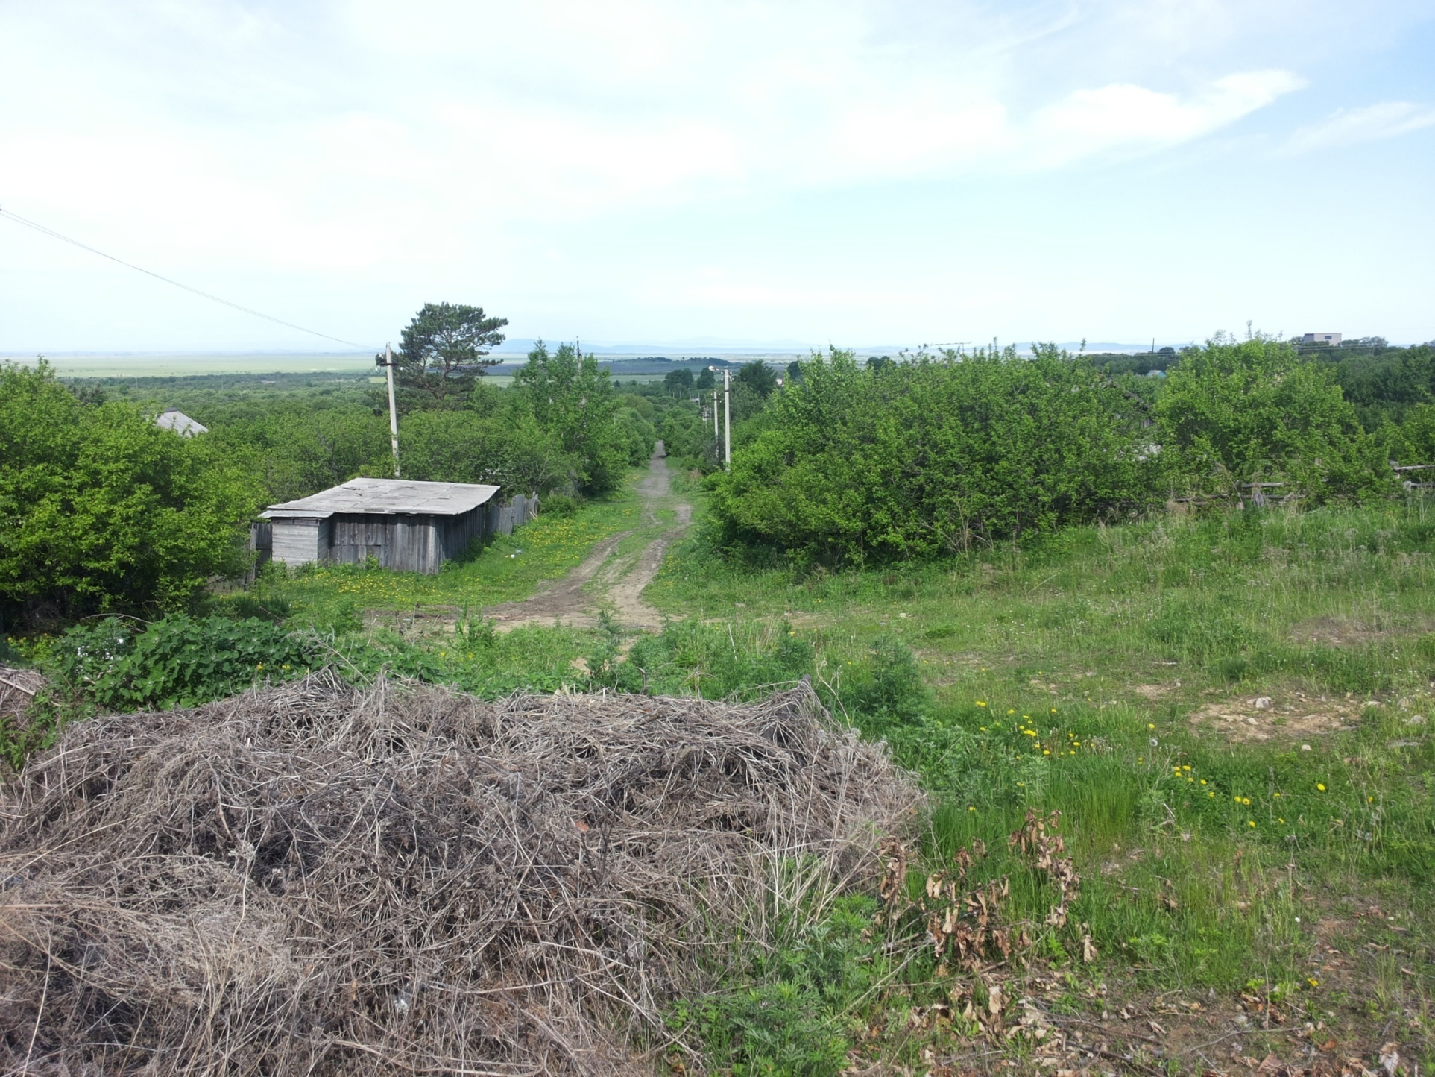
Родился Г.А.Ушаков 30 января 1901 года в глухой таежной деревушке Лазарево с восемнадцатью домами в многодетной семье амурского казака
Лазарево

Slide 7
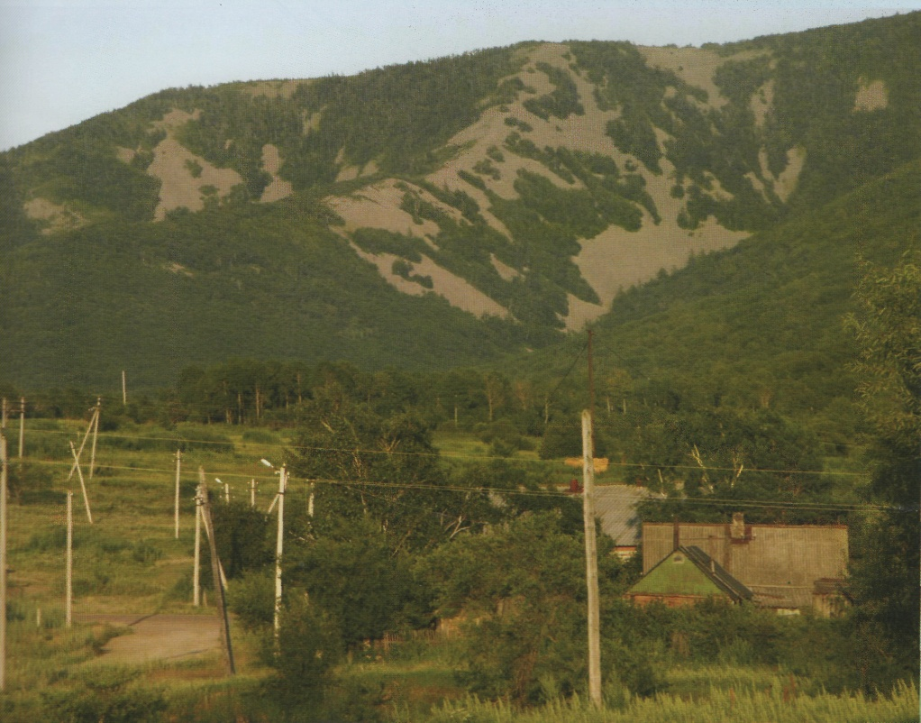
С раннего детства привык к скитаниям по дальневосточной тайге, к ночевкам у костра, научился метко стрелять зверя, находить дорогу по звездам, разбирать сложную жизнь природы. Мечтал об открытиях и путешествиях.

Slide 8
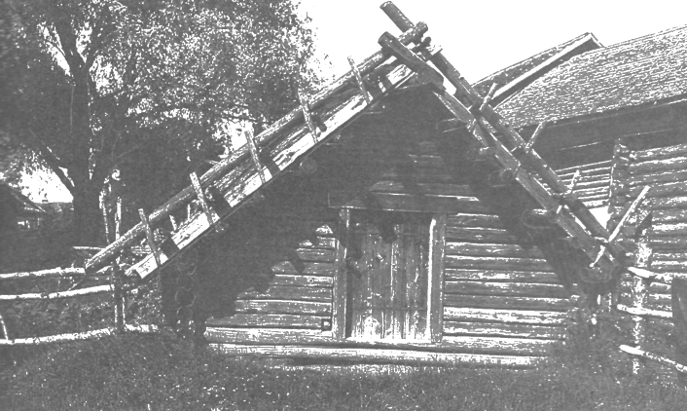
В деревне не было школы. Отец маленького казачонка изобрел свой оригинальный способ обучения сына грамоте. Он спрашивал: «Егорка, покажи букву «О». – Мальчик сгибался колесом.

Slide 9
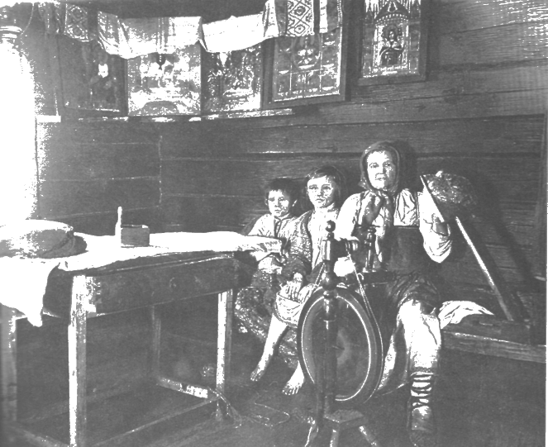
На помощь Егорки приходили бабушка и сестренка. Так будущий путешественник осилил немудреную домашнюю грамоту. Его потянуло учиться дальше. Пешком ушел к родственникам в Бабстово, где после нескольких лет обучения в сельской школе тайком сбежал в город.

Slide 10
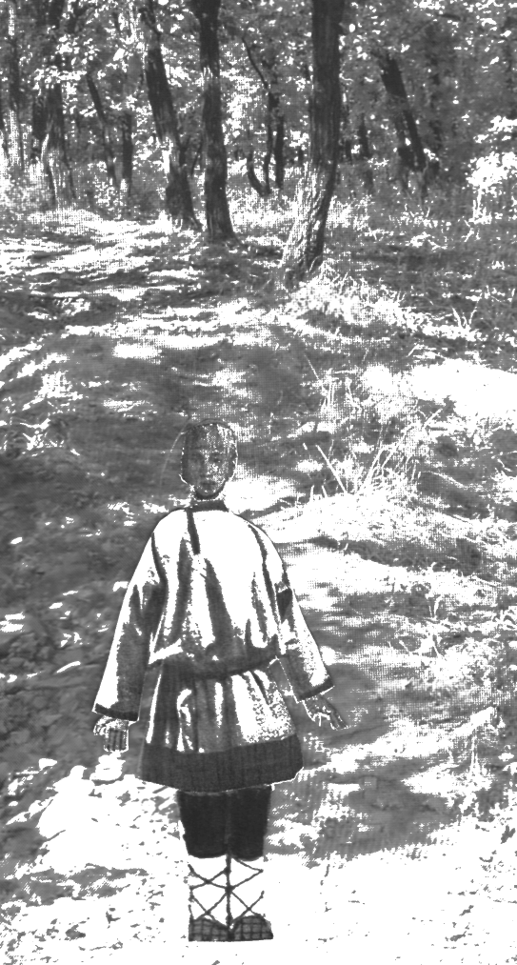
В ситцевой рубашонке, опоясанной веревкой, в синих холщевых штанах и самодельных онучах, пришел в Хабаровское городское училище.

Slide 11
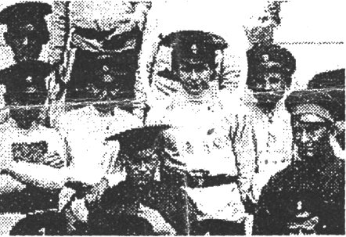
Днем юный Ушаков учился, а по вечерам бегал по улицам продавая газеты. Ночи проводил на скамейках городского сада на берегу Амура или в копеечной ночлежке. Жил впроголодь.

Slide 12
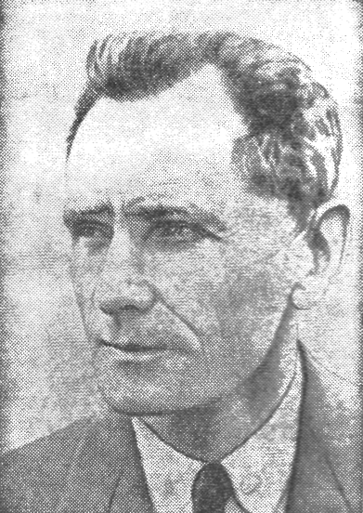
Арсеньев Владимир Клавдиевич русский и советский путешественник, географ, этнограф, писатель Дальнего Востока.
Родился 23 августа 1872 года,
умер 4 сентября 1930 года.
Случай свел его с замечательным путешественником, исследователем Дальнего Востока, писателем В.К. Арсеньевым, который взял пятнадцатилетнего подростка полевым рабочим. Участвуя вместе с Арсеньевым в таежных походах, Ушаков еще больше полюбил суровую природу, борьбу со стихией, преодоление трудностей.

Slide 13
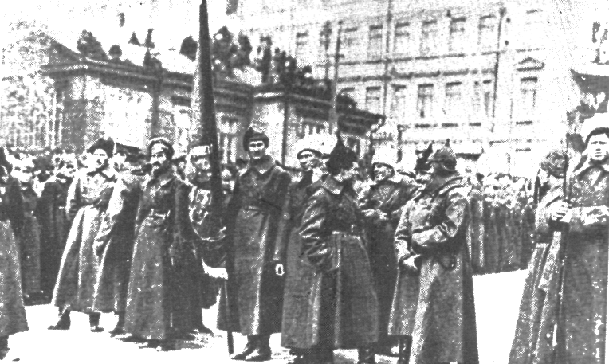
С первых дней революции молодой Ушаков становится красногвардейцем, а во время интервенции – партизаном. Снова жизнь и борьба в тайге. В1921 году сменил винтовку на книгу, поступил в Дальневосточный университет во Владивостоке. Но через год, после белогвардейского переворота, студенту, коммунисту Ушакову пришлось снова уйти в партизанский отряд.

Slide 14
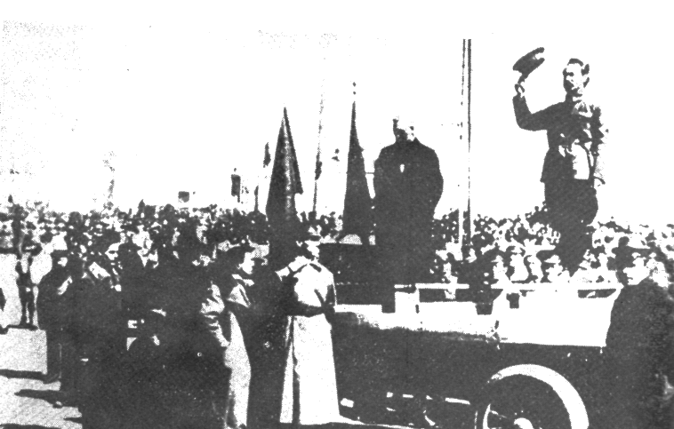
Митинг и парад в освобожденном Владивостоке.
Вернулся он во Владивосток вместе с частями Красной Армии. Продолжил учебу и получил профессию учителя географии. Некоторое время заведовал избой-читальней, преподавал в начальной школе, был работником госторга.

Slide 15
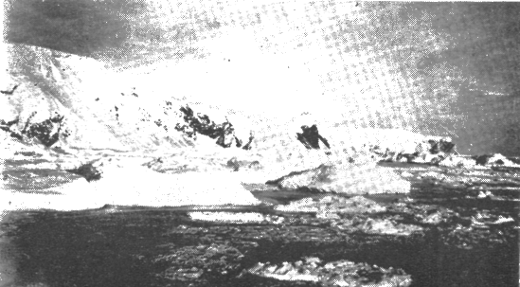
Остров Врангеля. Скала Слоновый хобот.
В 1926 году Дальневосточный крайком ВКП(б) командировал коммуниста Ушакова на остров Врангеля. В то время, иностранные империалисты стали претендовать на остров, открытого русскими и принадлежащего Советской России. Надо было срочно там организовать поселение. Это и было поручено Г.А. Ушакову.

Slide 16
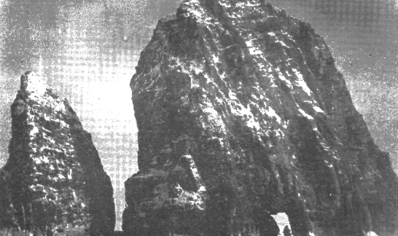
Остров Врангеля. Высоты Гаваи.
Три года, оторванный от «Большой земли», не имея даже радио, Георгий Алексеевич провел на острове Врангеля среди небольшой группы эскимосов, переселившихся с Берингова пролива.

Slide 17
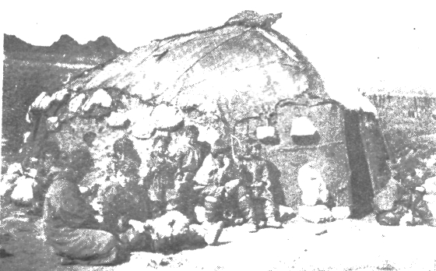
Небольшая группа эскимосов.
Он завоевал их любовь и уважение. Ушаков был для них не «Чечако» – новичком, а настоящий «УМИЛЕК» – «старшиной», «начальником», личным примером, увлекавшим на борьбу с суровой природой.

Slide 18
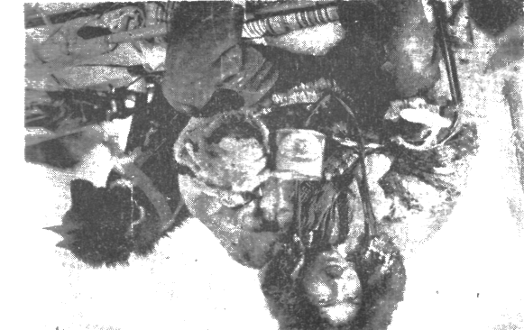
Сильный, мужественный, мягкий и деликатный Георгий Алексеевич обладая природной добротой, снискал глубокое уважение у своих сподвижников – эскимосов.

Slide 19
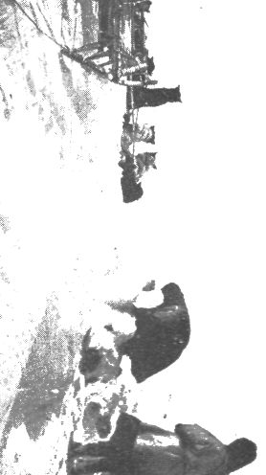
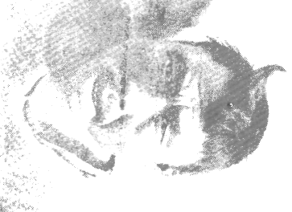
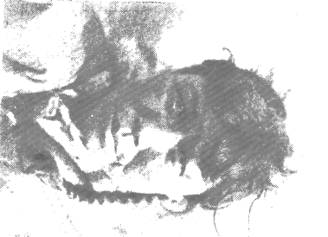
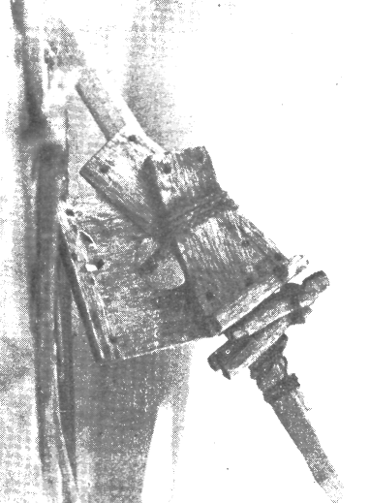
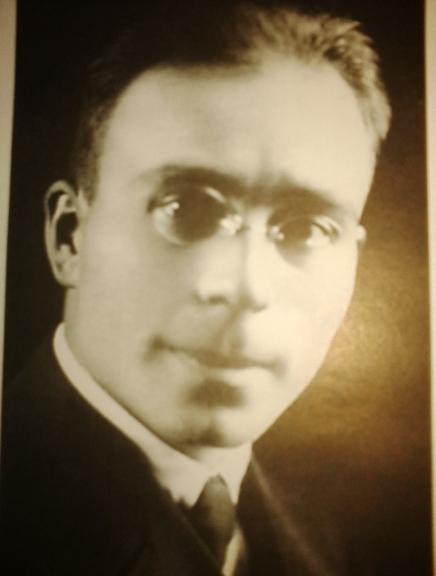
Свежевание медведя
Жена Кивьяна
Кивьян
Все было интересно и важно знать советскому полярнику
Эскимоский идол

Slide 20
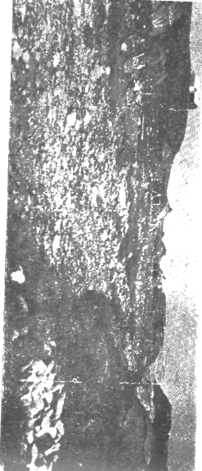
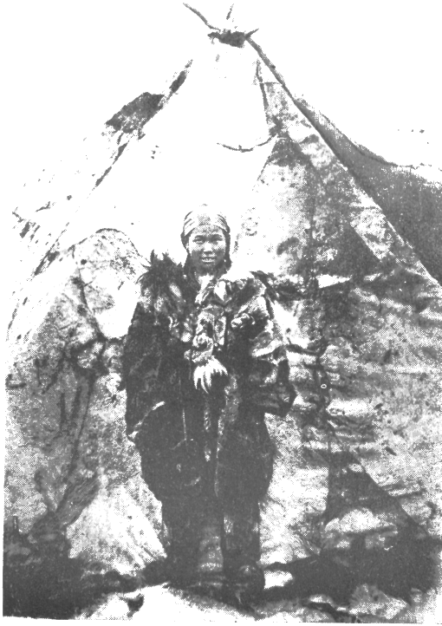
Под его руководством были построены станции и жилища колонистов, добыто много ценной пушнины; он составил карту острова, собрал богатейший гербарий, большие коллекции птиц и насекомых.

Slide 21
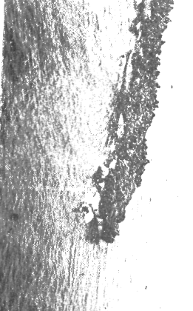
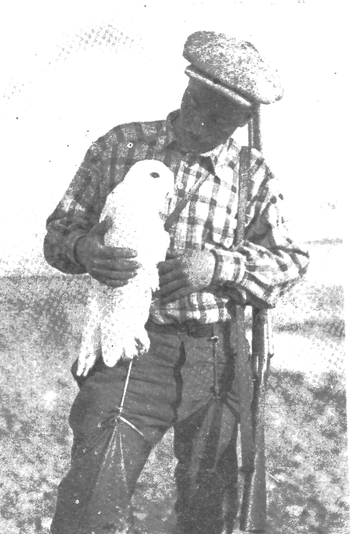
А самое главное - он узнал Арктику, научился жить и работать на «краю земли».

Slide 22
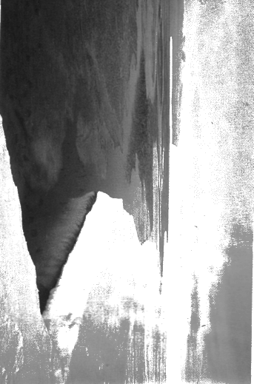
Во время пребывания на острове Врангеля Ушаков обдумал и составил план экспедиции на Северную Землю, который впоследствии и был утвержден правительством.

Slide 23
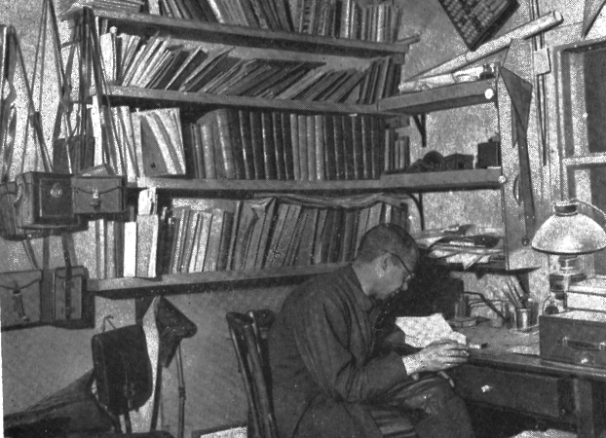
Ближайшим помощником начальника таинственной земли был геолог Николай Николаевич Урванцев, известный тем, что в течение двенадцати лет неутомимо исследовал Таймырский полуостров. Это он открыл знаменитое Норильское каменноугольное месторождение.

Slide 24
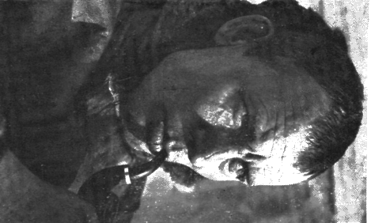
Третьим жителем Северной Земли стал охотник – промысловик Сергей Прокопьевич Журавлев. Это был «старый полярный волк», четверть века занимавшийся охотой на тюленей, моржей и тринадцать раз зимовал на Новой Земле. Он оказался самым незаменимым и очень дисциплинированным помощником начальника Северной Земли.

Slide 25
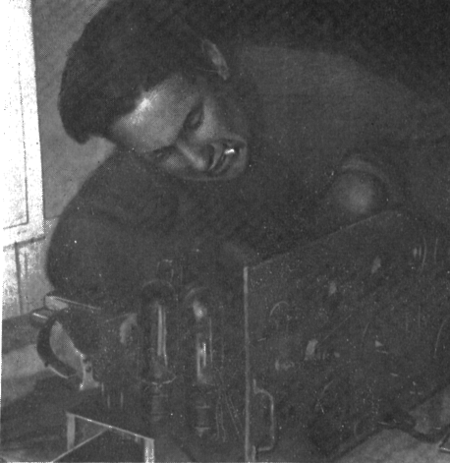
Самый молодой участник группы был радист комсомолец Вася Ходов. Рослый, он выглядел старше своих восемнадцати лет. До поездки в Арктику был председателем секции коротковолновиков Ленинграда.

Slide 26
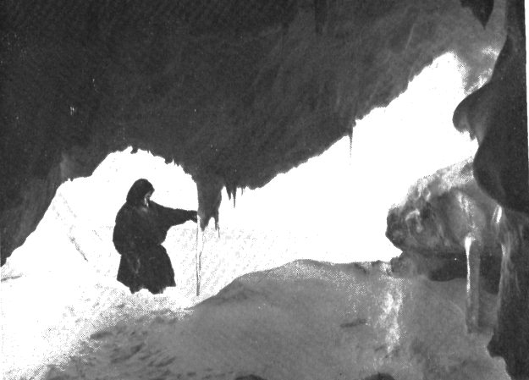
В Арктике меняются только три времени года: зима восемь месяцев, с сентября по апрель, затем три месяца – весна, август короткое лето, осень – три – пять дней. Фактически лето резко переходит в зиму. На грани лета и зимы корабль «Седов» подошел к Северной Земле.

Slide 27
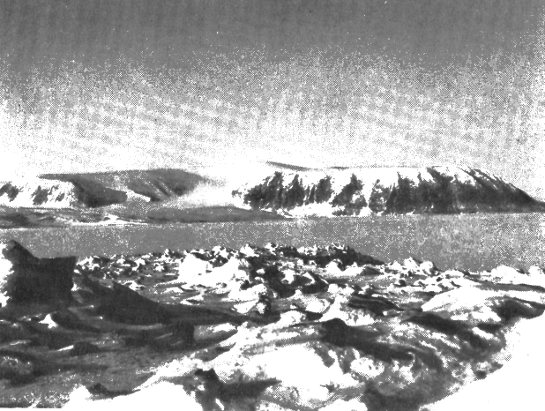
Тяжелые льды не допустили корабль к самым ее берегам. Якорь был сброшен
в чистую воду у маленького скалистого острова. Идти дальше было невозможно.

Slide 28
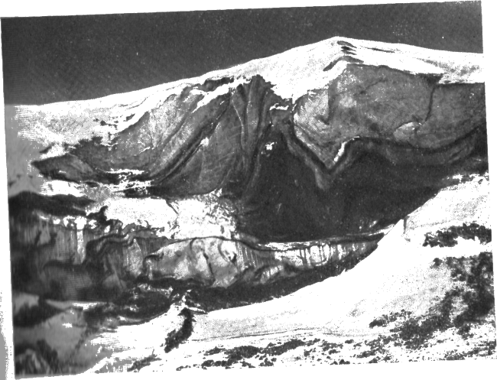
Островок окрестили уютным именем «Домашний», но от этого не стал приветливей пустынный, обледенелый клочок земли на половине восьмидесятого градуса северной широты. В сильнейший ветер шла разгрузка «Седова». Повалил густой пушистый снег, покрывший белой пеленой штабеля ящиков, мешки, бочонки, гору угля, оставленного для отопления.

Slide 29
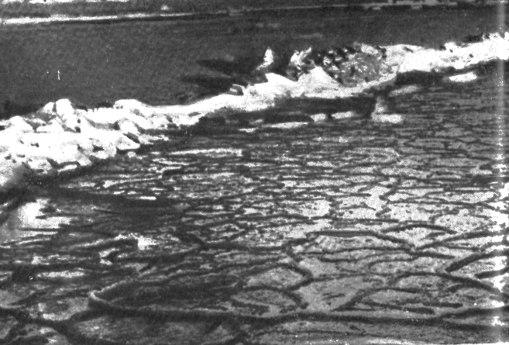
Люди очень спешили. Навигация кончилась. Льды позади «Седова» вот-вот могли сомкнуться и закрыть ему обратный путь.

Slide 30
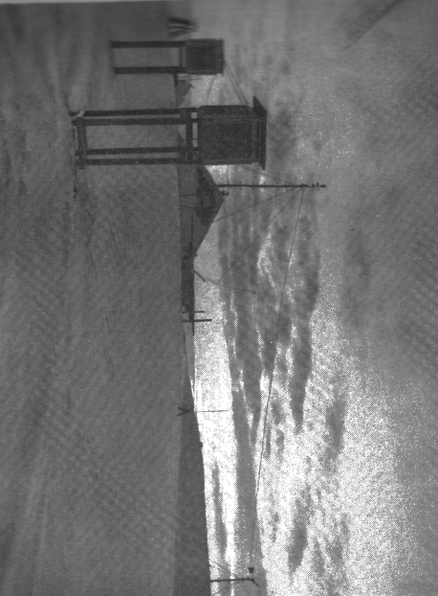
За шесть суток на острове Домашний были построены дом, крытый вместительный склад, поднята радиомачта и установлен ветряк для электрического освещения.

Slide 31
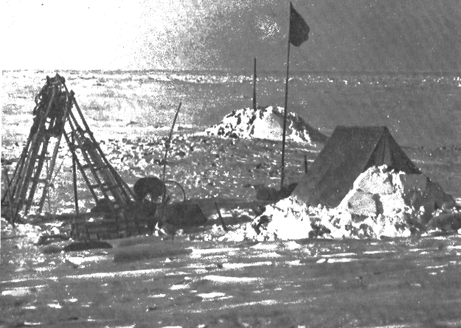
30 августа 1930 года на мачте взвился красный флаг. Правительственная радиометеорологическая станция на Северной Земле была открыта. Короткий митинг. Гулкий салют из винтовок и револьверов. Тревожное рычание взбудораженных выстрелами собак. «Седов», дав прощальный гудок, медленно скрылся в тумане. Четыре человека остались в одиночестве на крошечном островке, затерянном в ледяной пустыне. Они даже не знали, как далеко находятся от своих «владений», от земли, которую должны изучить и освоить.

Slide 32
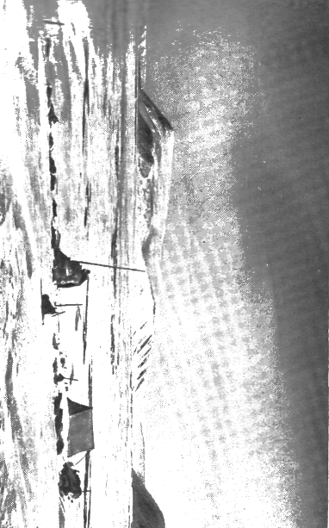
Кругом все было подо льдом, и разобраться точно, где начинается земля и кончается океан было невозможно. Проводив «Седова», четверо североземельцев взялись за работу. Все пришлось делать сразу – конопатить дом, настилать крышу и бить зверя. Собаки дрались от голода, а расходовать концентрированный корм из сушенного мяса и китового жира, доставленного из Дании, было жалко. Его берегли для походов.

Slide 33
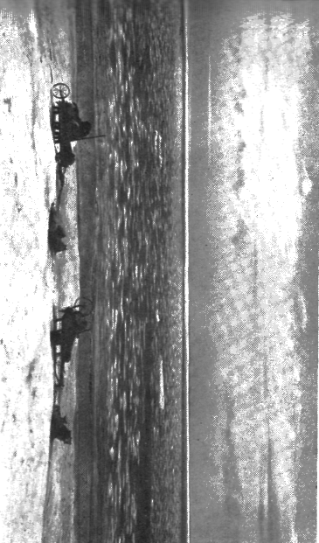
Первого октября Ушаков, Урванцев и Журавлев на санях с тридцатью семи собаками вышли на первую разведку. По проливу, покрытому льдом, добрались до Северной Земли. Внезапно ударила метель.

Slide 34
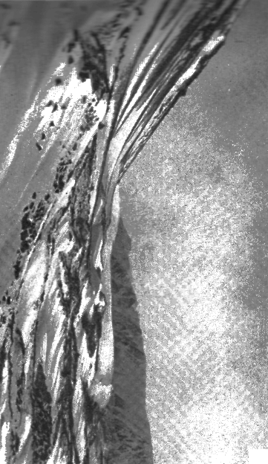
Метель – самое мощное, захватывающее и самое опасное для путешественника проявление природы Арктики. Нередко метель продолжается беспрерывно несколько суток, неделю, а иногда и больше. Но и одних суток достаточно, чтобы погубить путника, если ему негде укрыться и переждать погоду.

Slide 35
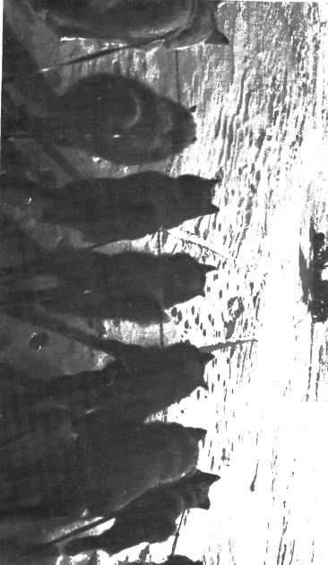
При сильной встречной метели продвижение на собаках почти невозможно, но и попутная вьюга для неопытного человека не менее опасна. Сильный попутный ветер заворачивает шерсть собак и набивает снежную пыль вплотную к коже. Снег начинает подтаивать и превращается во все более и более утолщающую корку на теле животного.

Slide 36
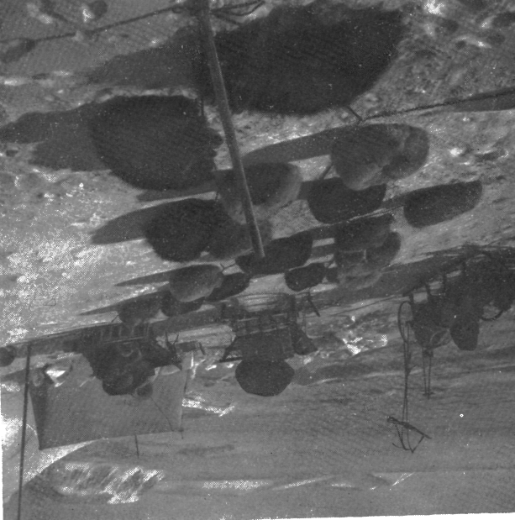
Если вовремя не заметить этого и не остановиться, собака погибнет. Лучшее и самое верное средство от против метели при любых условиях – переждать ее. Укрыться в палатке, сугробе или где бы то ни было и по возможности найти защиту для собак.

Slide 37
Опытные полярники, конечно переждали метель в наскоро поставленной, насквозь, продуваемой парусиновой палатке.

Slide 38
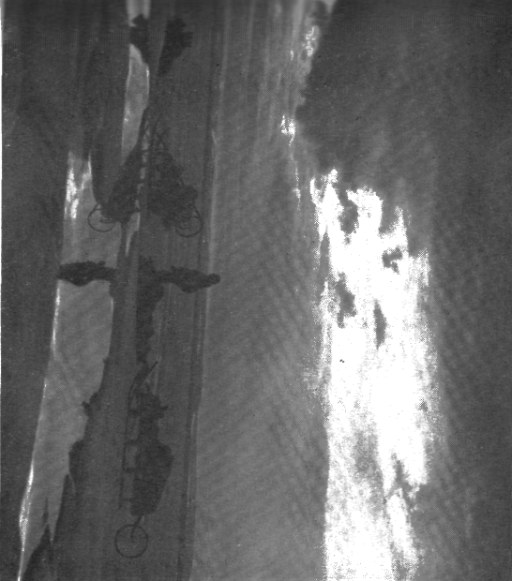
Через пять суток труднейшего пути, часто прерываемого метелями, маленькая экспедиция достигла мыса, которому дали название Серпа и молота в честь поднятого на нем советского флага. Ближайшую бухту назвали Советской. Погода ухудшалась с каждым часом. Одежда и спальные мешки путников оледенели. Израненные лапы ездовых собак оставляли на снегу кровавые следы. Через десять дней, пройдя триста километров, отважные исследователи, вернулись на свою базу.

Slide 39
Наступила большая ночь. В домике зимовщиков электричество не тушили сто тридцать суток. Только хронометры сообщали о наступлении утра, звали на работу, приглашали к обеду.

Slide 40
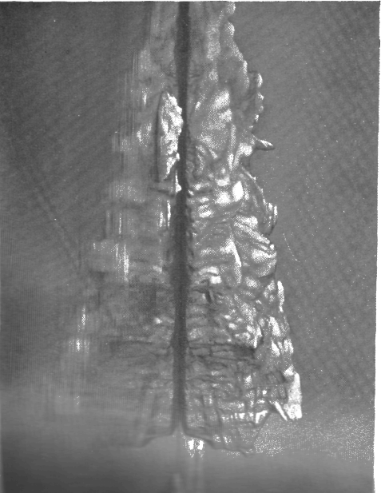
Море сплошь было покрыто льдами, вздыбилось хаосом непроходимых торосов. Все живое скрылось – улетели полярные чайки, исчезли тюлени. Только вой ветра нарушал тишину. Арктика казалась мертвой. Мороз временами достигал сорока пяти – сорока семи градусов.

Slide 41
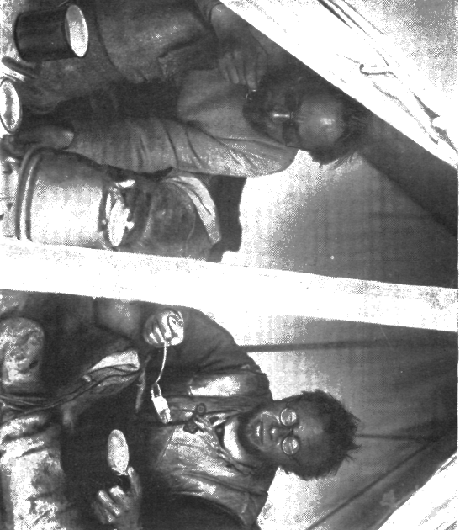
Сливочное масло в эти дни приобретало плотность льда и хрустело на зубах. Четыре раза в полярную ночь ходили Ушаков, Урванцев и Журавлев в труднейшие походы, длившиеся по десять-пятнадцать дней. Они достигали все новых и новых уголков суровой земли.

Slide 42
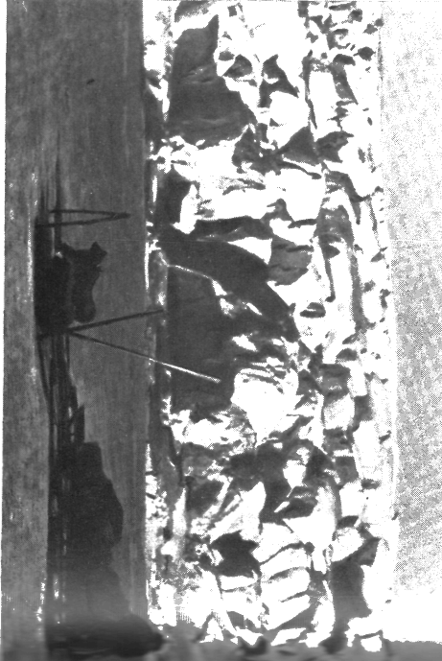
За два года Ушаков, Урванцев и Журавлев в охотничьих поездках, в походах прошли более семи тысяч километров, примерно расстояние от Москвы до Хабаровска.

Slide 43
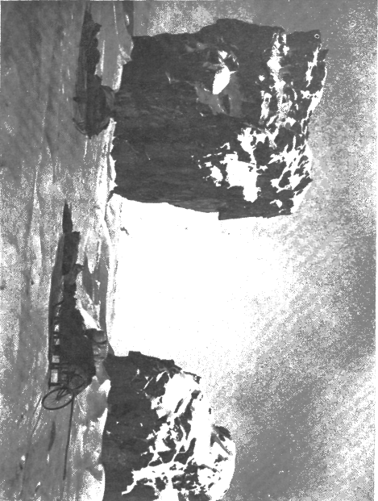
Семь тысяч километров пути через метели, морозы, через хаос айсбергов, неразбериху торосов, в ледяной воде, по гололедице, каждую минуту рискуя жизнью, были проделаны на собаках.

Slide 44
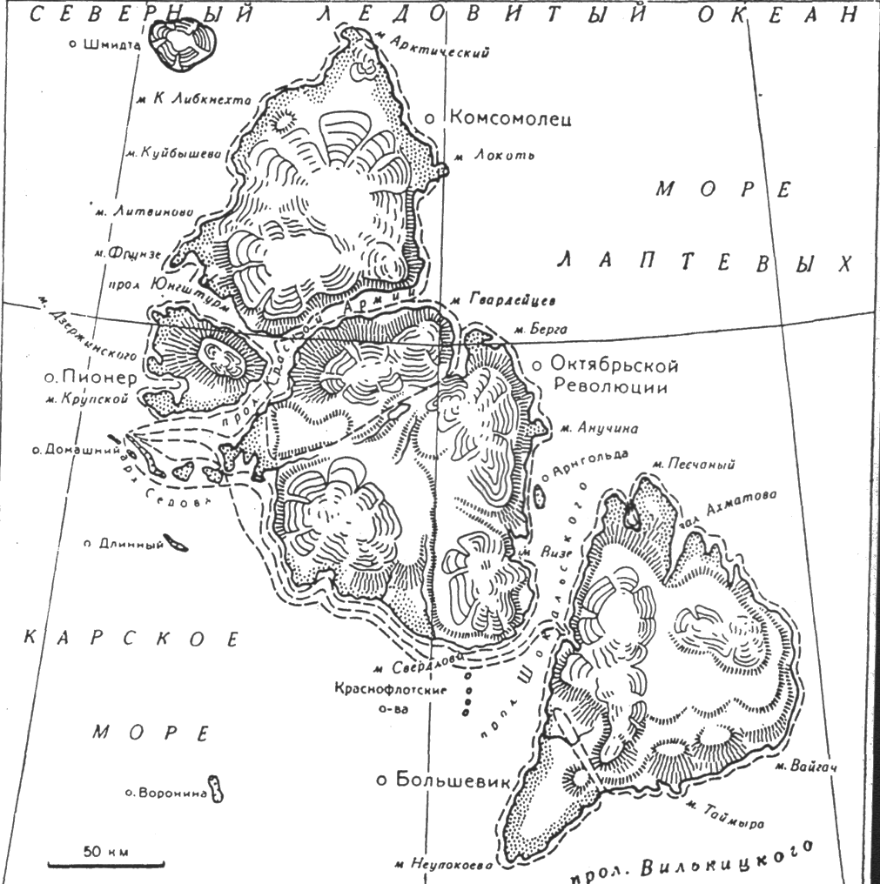
16 августа 1932 года в газете «Известия»была опубликована первая достоверная карта Северной Земли, составленная экспедицией Г.А.Ушакова. Северная Земля перестала быть таинственной неизведанной. Все чаще и чаще Северную Землю стали посещать корабли и самолеты. Нехоженая земля была не только исхожена вдоль и поперек, но и облетана из края в край.

Slide 45
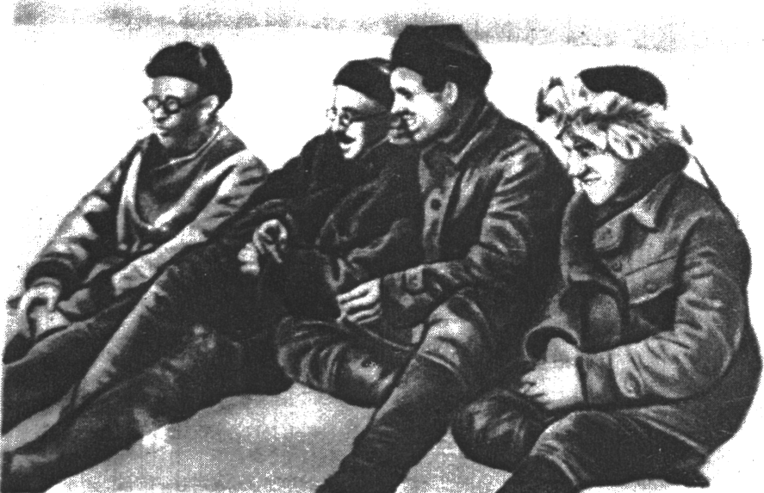
Четверо отважных полярников – пионеров освоения Северной Земли – Н.Н.Урванцев, Г.А.Ушаков, С.П.Журавлев, В.В.Ходов навсегда связали свою жизнь с Крайним Севером.

Slide 46
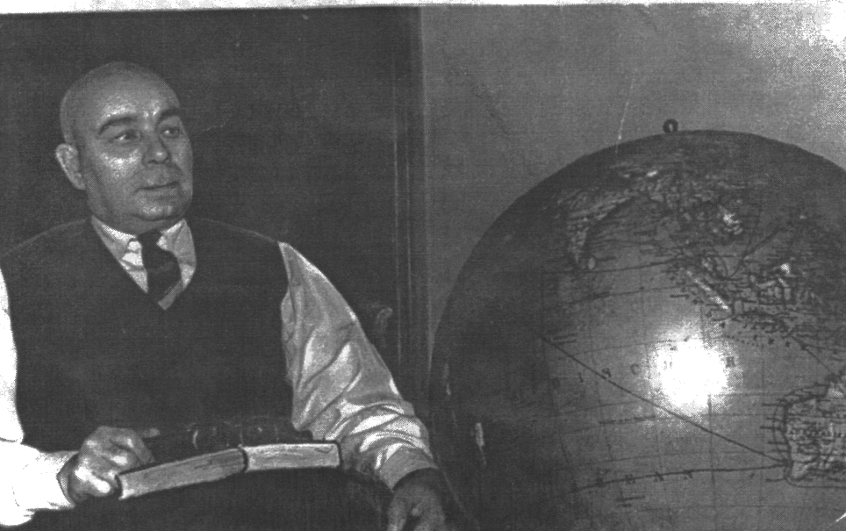
В 1950 году Георгию Алексеевичу было присвоено звание доктора географических наук. На чей-то невпопад заданный вопрос из зала: «А как же с защитой» – академик Владимир Афанасьевич Обручев ответил: «Его диссертация на всех картах мира». Известный географ С.В.Колесник писал: «…Два года, проведенные ими на Северной Земле, - это два года неустанного и тяжелого труда, который требовал и душевных сил и огромного физического напряжения. Если бы этот труд не был добровольным, его можно было бы назвать каторжным…» Тогда труд североземельцев считался «Географическим подвигом века».

Slide 47

Первая высокоширотная экспедиция впервые достигла высоких широт 82 градуса северной широты, установила мировой рекорд свободного плавания во льдах, впервые провела там океанографические исследования.

Slide 48

Они положили на карту 37 тысяч квадратных километров нехоженой земли, изучили ее рельеф, геологическое строение, климатические условия.

Slide 49




Изучили растительный и животный мир, характер ледового режима окружающих морей. В ученом мире была дана высокая оценка заслуг кавалера ордена Трудового Красного Знамени.

Slide 50

Беспримерная североземельская экспедиция стала высшим достижением в жизни и деятельности ее начальника, удостоенного высшей в то время награды Родины – ордена Ленина. Опыт полярника и объем проведенных им работ, практическая деятельность в Арктическом институте, главном управлении гидрометеослужбы, Академии наук СССР снискали ему признание в ученом мире как ученого и исследователя.

Slide 51

В ночь со2 на 3 декабря перестало биться сердце Человека с большой буквы, энтузиаста Севера, выдающегося исследователя Арктики, доктора географических наук, патриота Родины Георгия Алексеевича Ушакова. Сказались тяжелые арктические походы, ледяные ванны, которые подорвали богатырское здоровье амурского казака, нашего земляка. На острове Домашнем высится гранитная глыба. Здесь замурована урна с прахом Георгия Алексеевича Ушакова. Таково было его желание – навсегда остаться на Северной Земле. На памятнике бронзовая надпись: «Полярный исследователь Георгий Алексеевич Ушаков.
1901г. – 1963г.

Slide 52


Память Георгия Алексеевича увековечена в топонимике Арктики и Антарктики – поселок Ушаковский и мыс Ушакова на острове Врангеля, река Ушакова на архипелаге Северная Земля, остров Ушакова на севере Карского моря, горы на земле в Эндебрии в Антарктике. Просторы мирового океана бороздят суда с именем Георгия Алексеевича Ушакова.
Научно-исследовательское судно «Георгий Ушаков».
Транспортный рефрижератор
«Остров Ушакова».

Slide 53


Литературная обработка Георгием Алексеевичем своих дневников пополнила мировую географическую библиотеку книгами «Остров метелей», «По нехоженой земле».

Slide 54


В честь Георгия Алексеевича были выпущены два почтовых конверта, памятная медаль. Его имя носит микрорайон в городе Биробиджан, улицы в селах Лазарево и Ленинское.

Slide 55

Жизнь и трудовая деятельность Г.А.Ушакова являются примером беззаветного служения Отечеству для многих поколений.

Slide 56


В 1995 году в библиотеке села Лазарево был открыт музей, где особое место отведено нашему земляку, полярному исследователю, ученому Георгию Алексеевичу Ушакову, внесший огромный вклад в отечественную географическую науку. В музее библиотеки бережно хранятся его книги, фотографии, документы о жизненном пути Георгия Алексеевича Ушакова.

Slide 57

В 2000 году, накануне столетия Г.А.Ушакова, село Лазарево посетила дочь выдающегося ученого Маола (утренняя заря) Георгиевна Ушакова.
В музее библиотеки

Slide 58



В музее хранятся книги подаренные дочерью Георгия Алексеевича Ушакова Маолой Георгиевной.

Slide 59


Из воспоминаний Маолы Георгиевны: «Когда я ехала к вам в Лазарево, думала глухая деревушка в тайге, а оказалось все таким красивым, село все в зелени, и все кругом цветет.
Мала Георгиевна
на Родине отца

Slide 60
В знак уважения к жителям села она оставила на память благодарность, книги, документы, сувениры, которые мы бережно храним в нашем музее. По русскому обычаю жители села подарили Маоле Георгиевне в узелке горсть земли с родных мест, где жили отцы и деды.

Slide 61

Любитель – краевед Васильев Иван Алексеевич. Свою деятельность направил на изучение документов, материалов по исследовательской работе нашего земляка Георгия Алексеевича Ушакова.

Slide 62

20 сентября 1997 года в селе Лазарево на здании сельской школы была открыта мемориальная доска, посвященная нашему земляку.

Slide 63


Благодаря Ивану Алексеевичу Васильеву состоялась встреча жителей села с Маолой Георгиевной.

Slide 64

В 2013 году после реконструкции школы, внутри здания председатель Законодательного собрания Анатолий Федорович Тихомиров открыл новую мемориальную доску, посвященную нашему земляку Георгию Алексеевичу Ушакову.

Slide 65



Музей пополнился новыми экспонатами.

Slide 66

30 января – день рождения выдающемуся полярнику, исследователю, доктору географических наук Георгия Алексеевича Ушакова, покорителю Арктических Земель.

Slide 67

Еще не одно поколение наших мальчишек и девчонок вырастет на бессмертном и героическом подвиге Георгия Алексеевича Ушакова.

Slide 68

Не о бессмертии мечтали мы, когда с тобой тропинки пробивали
Сквозь этот лед в заснеженные дали, сквозь лютые препятствия зимы
Не знали мы, что можно, как штыком, морскими льдами исколоться
И потонуть в сугробе как в колодце, не вскрикнув и не вспомнив ни о ком…
Не знали мы, что можно на снегу, спать до утра, как у себя в постели
Среди камней пережидать метели и проклинать морозы и пургу…
А та тропа, что нас по островам вела, она потом о нас напомнит людям.
Пусть мы с тобой бессмертными не будем – бессмертными останутся дела…

Slide 69


Мы, юное поколение, жители села, навсегда сохраним в памяти героический подвиг нашего земляка выдающегося исследователя Северных Земель, путешественника, доктора географических наук Георгия Алексеевича Ушакова.

Slide 70
Литература:
Брехова Т.
Георгию Ушакову 100 лет// Биробидж. Звездаю-2001.-4 февр.- С.2.
Васильев И.А. Его имя на всех картах мира//Амур. Нива.-2001.-29 янв.-С 4-5.
Васильев И.А. Коммунист. Энтузиаст. Исследователь//Голос.-2001.-18 янв.-С.8.
Васильев И.А. Трагедия в Чукотском море// Девох.-1991.-12 февр.- С.6.
Васильев И.А. Цель жизни – Арктика//Биробидж. Звезда.-2001.-25 янв.-С.4.
Вежновец А. Его диссертация на всех картах мира//Хабаровская недвижимость.-
1997.-29 янв.- С.6-7.
Гербачевский В.П. Начальник острова Врангеля.- М.: Дет.Лит., 1982.
Иващенко В. Маола Ушакова открыла мемориальную доску и тайну своего имени//
Амур. Нива.- 2000. – 19 июня – С.3.
Ушаков Г.А. Остров метелей. – Магаданское книжное издательство, 1982.
Ушаков Г.А. По нехоженой земле. – М.: изд. «Мысль».-1974.
Яркин Н.Г. Дан приказ ему на Север// Достоинство. – 2001. - № 39. – С.4.

Slide 71
Подготовила презентацию Шклярова Татьяна Михайловна – зав.фил.№12
С. Лазарево, МКУК ЦБС МО Ленинского муниципального района ЕАО.

